Slide 1
조건문(Conditional Statement)
조건문은 프로그램이 특정 상황이나 주어진 조건에 따라 수행 혹은 수행하지 말아야 할 코드를 분기(分岐)시켜줄 때 사용한다.
따라서 조건문은 분기문(branch statement)이라고 부르기도 한다.
If 문
If문은 가장 널리 사용되는 조건문으로 단일 조건의 만족 여부에 따라 실행될 코드를 지정하거나 여러 조건에 따라 각각 실행될 코드를 지정 또는 어떠한 조건도 만족하지 않았을 때 수행할 코드를 지정하기 위해 사용. IF문은 분기될 조건의 형태에 따라 다음과 같이 구현된다.

Slide 2
조건문(Conditional Statement)
조건이 하나일 경우
특정 코드의 수행 조건이 단 하나로 주어지고 이 조건이 만족할 경우에만 코드가 수행되도록 하기 위해서는 아래와 같이 if문을 사용한다.
if 이후 괄호 내에는 true와 false 값뿐만 아니라 앞서 살펴본 비교 연산자 및 논리 연산자를 사용하여 결과값이 Boolean 데이터 타입인 true나 false가 반환되는 코드를 사용할 수 있다. 괄호 안의 결과값이 true이면 “{ }” 내에 코드를 수행하고 결과값이 false가 될 경우 수행하지 않는다. 여기서 수행되는 코드의 범위를 지정하는 “{ }”를 ‘코드블록‘ 이라고 부른다. 수행되어야 할 코드가 단일 행일 경우 코드블록은 생략이 가능하다.
if ( 조건 ) {
수행코드
}

Slide 3
조건문(Conditional Statement)
(2) 조건이 참과 거짓 두 가지일 경우
코드의 수행 조건이 해당 조건을 ‘만족하는‘ 경우는 ‘만족하지 않는’ 경우 두 가지뿐 이라면 다음과 같이 if-else 구문을 사용 할 수 있다.
If문 조건의 결과값이 true이면 ‘수행코드1’이 포함된 코드블록을 실행하고 else 이하 ‘수행코드2’ 부분은 실행하지 않고 건너뛰게 된다. If문 조건의 결과값이 false일 경우에는 ‘수행코드1’의 코드블록은 건너뛰고 ‘수행코드2’ 코드블록이 수행된다.
if ( 조건 ) {
수행코드1
} else {
수행코드2
}

Slide 4
조건문(Conditional Statement)
(3) 조건이 여러 가지일 경우
코드 수행 조건이 다양할 경우 다음과 같이 if-else if-else 구분을 사용하여 여러 조건 검사를 수행할 수 있다.
위에서 보는 바와 같이 else if 구문은 여러 번 사용이 가능하지만, ‘if – else if – else’의 순서를 지켜야 한다. 조건의 검사 방향은 위에서 아래로 이루어지며 특정 조건을 만족하며 해당 코드블록이 수행될 경우 다른 조건은 건너뛰게 한다. 이제 예제를 통해 if 조건문들을 실행한 후 그 결과를 출력하는 예제를 살펴보자.
if ( 조건1 ) {
수행코드1
} else if ( 조건12 ) {
수행코드2
} else if ( 조건N ) {
수행코드N
} else {
수행코드N + 1
}

Slide 5
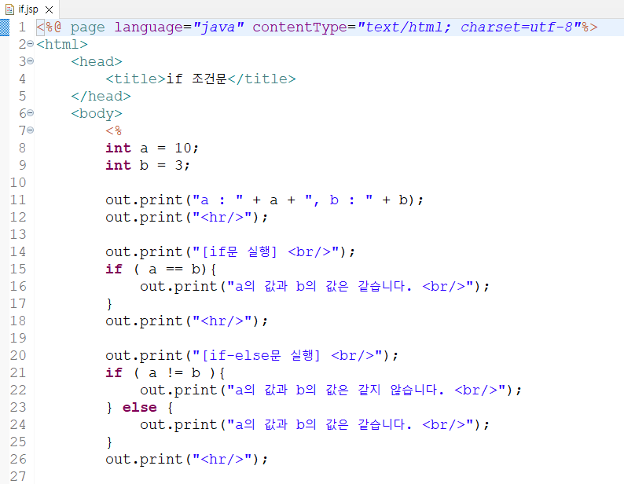
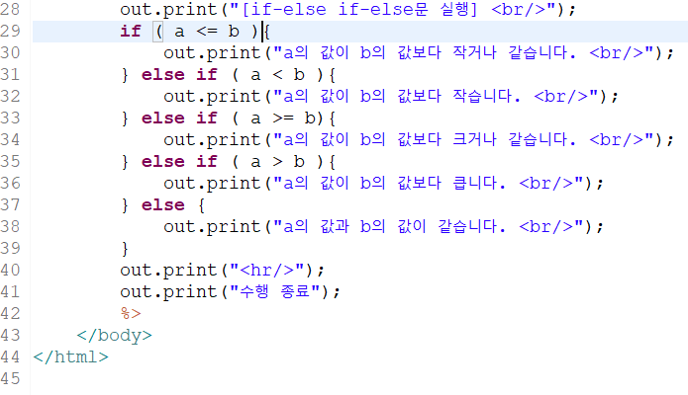
조건문(Conditional Statement)
- if.jsp

Slide 6
조건문(Conditional Statement)
Switch ~ case 문
Switch ~ case문은 수행코드 분기를 위한 조건이 단 하나이면서 그 조건의 결과값이 여러 개 발생할 때 유용하게 사용할 수 있는 조건문이다.
오른쪽과 같이 switch~case문은 switch에 명시된 조건에 대한 결과값(case) 에 대해 수행코드를 실행한다. Default는 if 조건문의 else와 유사하게 사용되는 구문으로 switch의 조건에 만족되는 case의 결과값이 하나도 없을 경우 실행된 다. Switch~case문도 if 조건문과 마찬가지로 위에서부터 아래로 조건을 하나씩 검사해 나가며 일치하는 조건의 결과값에 대한 수행코드가 실행되면 나머지 조건을 검사하지 않고 switch~case문을 빠져나가게 된다. 또한 조건을 만족하 여 case 구문의 코드를 수행한 후에는 switch~case문을 빠져나가도록 하기 위해 break문을 사용해야 한다.
switch( 조건 ){
case 결과값1:
수행코드1;
break;
case 결과값2:
수행코드2;
break;
case 결과값N:
수행코드N;
break;
default:
문장;
}

Slide 7
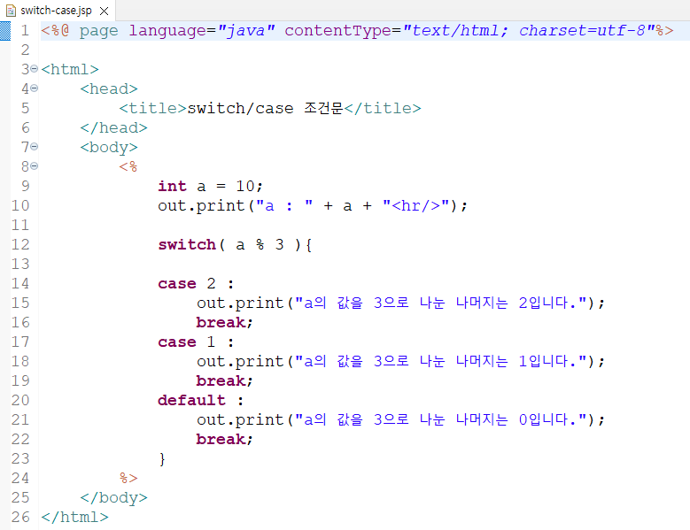
조건문(Conditional Statement)
- switch-case.jsp

Slide 8
조건문(Conditional Statement)
삼항 연산자
삼항 연산자는 세 개의 피연산자를 통해 조건을 만족할 때와 만족하지 않을 때 반환할 결과값을 지정해줄수 있는 연산자이다. 따라서 삼항 연산자는 조건문이라기 보다 연산자 범위에서 보아야 할 문법이지만 간단한 조건 처리가 목적이므로 여기서 살펴보도록 하겠다.
다음은 삼항 연산자의 기본 형태이다.
삼항 연산자 내 첫 항에 지정된 조건이 만족될 때(true) 두 번째 항에 작성한 ‘결과값1’이 반환 되고 만족하지 못할 경우(false) 세 번째 항에 작성될 ‘결과값2’가 반환된다.
다음 예제를 삼항 연산자의 사용법을 익혀보도록 하자.
(조건) ? 결과값1 : 결과값2

Slide 9
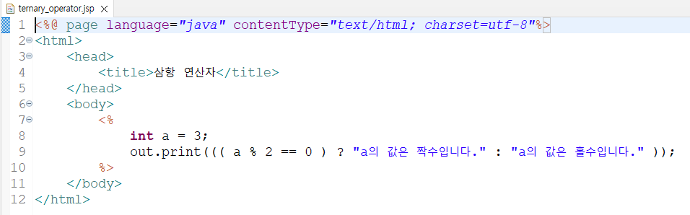
조건문(Conditional Statement)
- ternary_operator.jsp

Slide 10
반복문(Repetitive Statement)
반복문은 특정 코드가 반복적으로 수행되어야 할 경우 사용하는 구문이다. 수행되어야 할 코드를 여러 번 작성하는 것이 아니라 반복될 코드를 일반화하여 명시하고 어떤 기준에 따라 얼마나 반복될 것인지에 대한 내용을 작성하는 방식으로 구현된다. Java에서 이러한 반복문 작성을 위해 for, while, do ~ while문을 제공하고 있다.
1. for문
- for문은 반복되어야 할 범위가 명확히 수치적으로 구현 가능한 경우에 유용한 반복문으로 일반 적으로 아래 형태의 요소로 구성된다.
For ( 초기화; 조건식; 증감식 ) {
반복수행 코드
}

Slide 11
반복문(Repetitive Statement)
For ( 초기화; 조건식; 증감식 ) {
반복수행 코드
}
요소 | 설명
초기화 | 반복문 내 반복의 기준으로 사용될 반복 제어변수 초기화. For문 시작 시 한번만 수행
조건식 | 반복수행 코드가 반복되기 위한 조건, 조건식이 true 결과값을 가지면 반복수행 코드를 수행 하고, false일 경우 반복을 중단하고 for문을 빠져나옴. For문의 초기화가 수행된 직후 조건식의 결과값이 false일 경우, 아무런 수행이 일어나지 않고 for문을 빠져나옴
증감식 | 조건식의 결과가 true가 되어 반복수행 코드가 실행된 후 반복 제어변수의 값을 증가 혹은 감소시킴
반복수행 코드 | 반복문의 상태에 따라 실제로 반복하여 수행될 코드
For문은 반복에 사용될 반복 제어변수를 초기화하고 조건식을 통해 반복 여부를 조건식의 true/false로 결정. 조건식의 결과가 true가 되면 반복수행 코드를 실행하고 증감식에 내용을 실행.
이후 조건식이 false가 되는 시점에 종료되는 순서로 진행

Slide 12
반복문(Repetitive Statement)
시작
초기화
증감식
조건식
반복수행 코드
false
종료
true

Slide 13
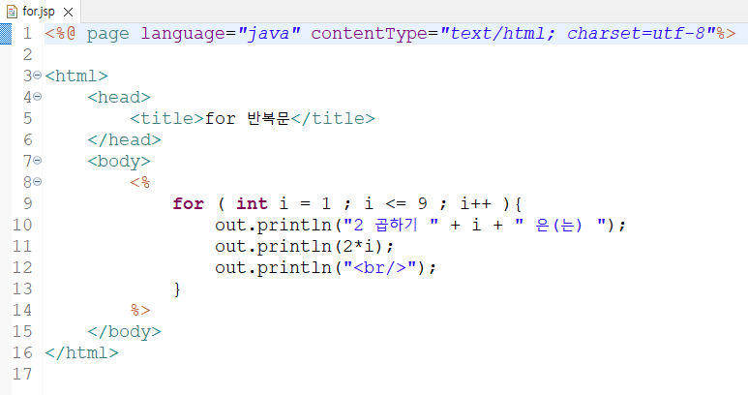
반복문(Repetitive Statement)
- for.jsp
- for.jsp 페이지 내 for문은 i변수를 1초 초기화하고 i값의 9 이하일 경우까지만 반복이 수행. i의 값 의 9dp 이르면 for문 내 구구단 출력을 위한 문자열 출력이 실행되고 증감식을 통해 i에 10이 된시 점 에서의 조건식은 9 이하 조건을 만족하지 못하고 false가 되므로 for문이 종료

Slide 14
반복문(Repetitive Statement)
2. while문
For문과 더불어 자주 사용되는 while문은 일반적으로 반복 범위가 명확히 규정되어 있지는 않지만, 코드의 반복 수행 종료 조건이 정해져 있을 경우 유용하게 사용할 수 있으며 다음과 같은 형태로 구현
While문 역시 조건식의 결과값이 true가 되는 동안 반복을 계속하게 되지만, for문과는 달리 반복 제어변수나 증감식을 가지고 있지 않으므로 반복에 제어를 담당할 수 있는 결과 그에 관련된 식이 반복 수행 코드에 함께 삽입되는 형식을 띤다.
while ( 조건식 ){
반복수행 코드
}

Slide 15
반복문(Repetitive Statement)
시작
조건식
반복수행 코드
false
true
종료

Slide 16
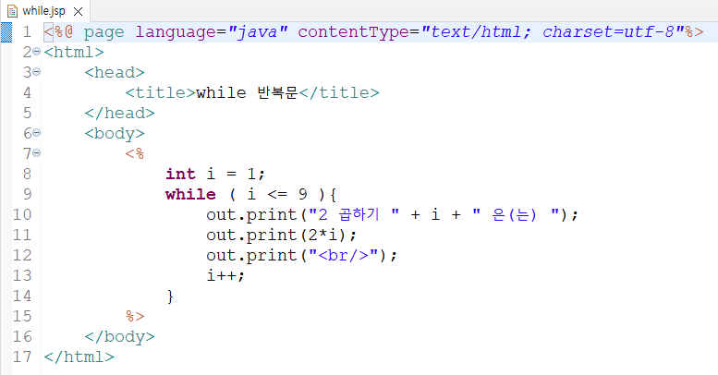
반복문(Repetitive Statement)
- 이번에는 앞서 for문을 사용해 출력했던 구구단 2단을 while문을 사용하여 출력하는 예제를 작성
- while.jsp
- While문은 for문과 달리 초기화 및 종료 조건에 필요한 증감식과 같은 내용이 함께 포함되어야 하므로 조건식 내 결과값이 향상 true가 되어 코드가 무한이 반복되는 일이 발생하지 않도록 주의 해야 한다.

Slide 17
반복문(Repetitive Statement)
3. do ~ while문
do ~ while문은 앞서 보았던 while문과 구현방식이 유사하다. 다만, while문의 경우 시작 시 조건의 결과값이 false일 경우 한번도 수행되지 않는 것에 반해 do~while문은 조건식의 결과에 관계없이 최초 한번 반복 코드를 수행한다는 점에서 차이를 가진다.
Do ~ while문은 위와 같이 반복 조건을 검사하기 전에 먼저 한번의 수행을 위해 do를 사용하며 코드를 최초 한 번 실행한 후부터는 뒤에 붙은 while 조건에 따라 반복되는 형태로 구현
따라서 do ~ while 문의 반복 동작 방식은 사실 while문과 동일하다 볼 수 있으며 조건에 관계없이 한 번의 수행이 반드시 이루어져야 할 경우 사용할 수 있다.
do ( 조건식 ){
반복수행 코드
} while ( 조건식)

Slide 18
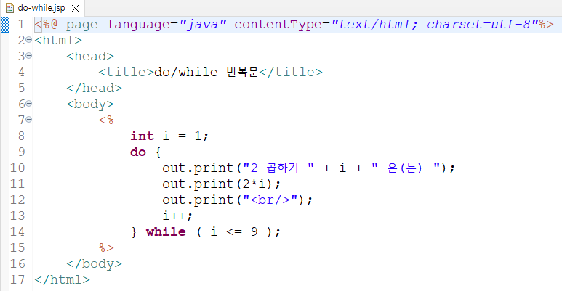
반복문(Repetitive Statement)
- do-while.jsp
시작
반복수행 코드
조건식
반복수행 코드
false
true
종료
- while문의 경우 조건이 true가 아니면 반복수행 코드를 실행하지 않고 바로 종료되지만, do~while문의 경우는 조건과 상관없이 최초 한 번은 수행된다.

Slide 19
반복문(Repetitive Statement)
4. Break문과 continue문
Break문과 continue문은 반복문에서 반복 수행 도중 반복 주기를 제어하는 데 사용되는 특수한 구문이다. 반복문 내에서 break가 수해오디면 해당 반복문의 조건식 만족 여부와 상관없이 더 이상희 코드 수행을 하지 않고 바로 반복문을 빠져나가게 된다.
시작
반복수행 코드
조건식
Break문의 수행과정
true
Break
?
false
No
종료
Yes

Slide 20
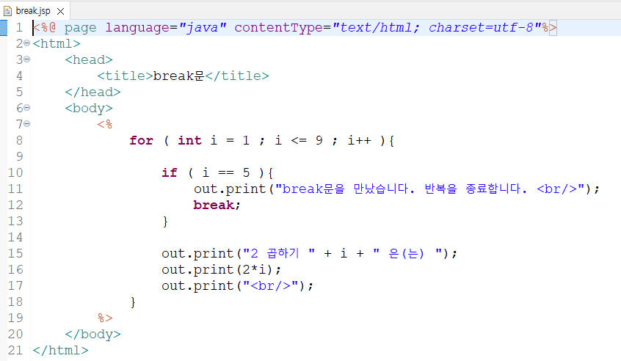
반복문(Repetitive Statement)
- break.jsp
- Break문이 수행되면 반복 조건의 결과와 상관없이 바로 반복문을 빠져나오게 된다.

Slide 21
반복문(Repetitive Statement)
Break문의 경우 반복문 전체를 빠져나오게 하지만, continue문의 경우 수행되는 시점의 반복 주기에 수행되어야 할 코드를 주행하지 않고 반복문을 계속 수행하게 한다는 점에서 큰 차이를 가진다.
시작
반복수행 코드
조건식
Yes
continue 문의 수행과정
true
continue
?
false
No
종료

Slide 22
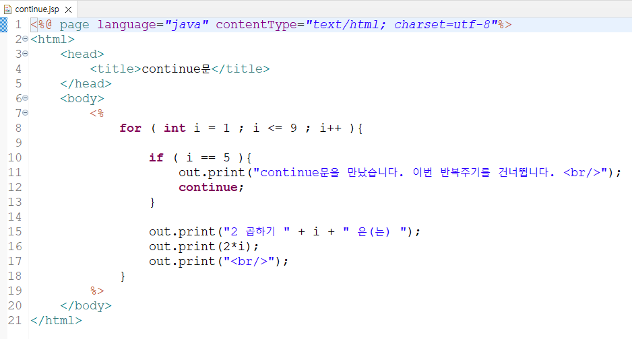
반복문(Repetitive Statement)
- continue.jsp

Slide 23
배열(array)
- 같은 타입의 여러 변수를 하나의 묶음으로 다루는 것을 ‘배열(array)’이라고 한다
- 배열의 선언하는 방법은 간단하다. 원하는 타입의 변수를 선언하고 변수 또는 타입에 배열임을 의미하는 대괄호 [ ] 를 붙히면 된다. 대괄호 [ ] 는 타입 뒤에 붙여도 되고 변수이름 뒤에 붙여도 되지만 가능하면 대괄호 [ ] 를 타입의 뒤를 권장
선언방법 | 선언 예
타입[ ] 변수이름; | int[ ] score; String[ ] name;
타입 변수이름[ ]; | int score[ ]; String name[ ];

Slide 24
1차원 배열(array)
배열을 선언한 다음에는 배열을 생성해야한다.
배열을 선언하는 것은 단지 생성된 배열을 다루기 위한 참조변수를 위한 공간이 만들어질 뿐
배열을 생성해야만 비로소 데이터를 저장할수 있는 공간이 만들어지는 것
배열을 생성하기 위해서는 연산자 ‘new’와 함께 배열의 타입과 크기를 지정
* 참조 : 위 두 문장은 int[ ] score = new int[5]; 와 같이 한 문장으로 줄일수 있다.
* 즉 int 배열 선언시 { 0,0,0,0,0 } 와 같이 0으로 5개의 값이 초기화된다.
Int[ ] score; // 배열을 선언한다. (생성된 배열을 다루는데 상용될 참조변수 선언)
Score = new int[5]; // 배열을 생성한다. (5개의 int값을 저장할 수 있는 공간생성)
score[0]
score[1]
score[2]
score[3]
score[4]

Slide 25
2차원 또는 다차원 배열(array)
자바에서는 1차원 배열뿐만 아니라 2차원 이상의 다차원 배열도 허용 그러나 특별한 경우를 제외하고는 2차원 이상의 배열은 잘 사용되지 않는다.
2차원 배열을 잘 이해하면 2차원 배열에 응용 하는 것은 그리 어렵지않다.
선언방법 | 선언 예
타입[ ] [ ] 변수이름; | int[ ] [ ] score;
타입 변수이름[ ] [ ]; | int score[ ] [ ];
타입[ ] 변수이름[ ]; | int[ ] score[ ];

